Slide 1

京海
株式会社

Slide 2
KYOUGAI HOLDINGS LIMITED

Slide 3
会社概要
2017年（平成29年），株式会社京海創立。
株式会社京海事業：
陸上運送業、海上・航空運送業、通関業、輸出入代行業及び倉庫業
20年以上中国輸入物流経験が持って、日本貨物を中国に輸出強み。中国側通関関係各法律法則ルールなどを熟知。

Slide 4
法令関係貨物の通関に関する手続きとサポート
初めて輸出入を検討しているお客様や、初めて輸出、輸入をする商品がある場合はご相談ください 。 専門知識をもった通関士が、官公庁への各種申請時のアドバイスや品目登録制度を用いた事前手続きなどスムーズな輸入通関サポートいたします。
顧客ニーズに対応したグローバルな総合物流コンサルティング・サービスを提供します。

Slide 5
税制改正等のタイムリーな情報提供
複雑な関税制度や関連法規の改正後の必要な情報をタイムリーに提供することが可能です。税制や輸出入における法律などが変わることは、よくあります。お客様の輸出、輸入の業務をスムーズかつ安全に行うべく、ヨロズ物流はあらゆる面でサポート体制を整えています。

Slide 6
輸入関税、消費税の包括延納申請
特恵関税、免税などのご相談並びに包括評価の申請もお任せください。通関士の持つ専門知識を合わせ、輸出、輸入の商材ごとに、的確な関税、免税の評価の申請をサポートいたします。

Slide 7
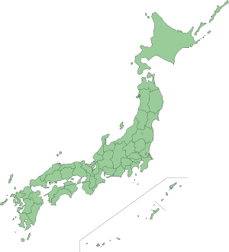
輸出コードデパート、スーパーマーケット、チェーンスーパー
京 海
日本・東京 ＆ 世界・海外

Slide 8
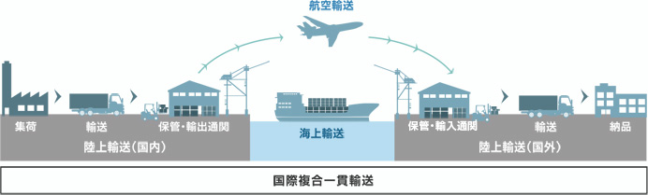
国際複合一貫輸送
日本側
中国側
問題点：輸入通関、危険品輸送。。。

Slide 9
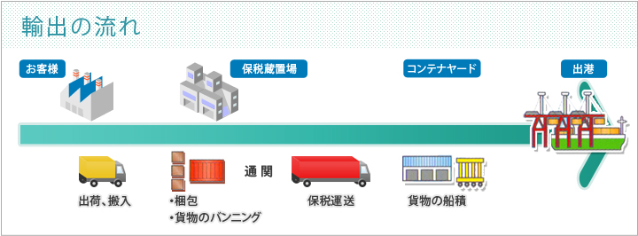
日本輸出の流れ

Slide 10
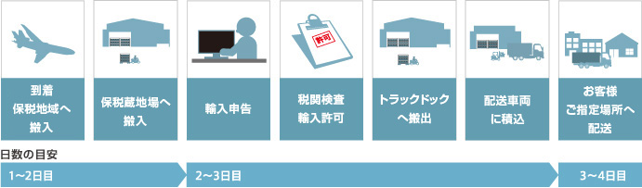
中国到着後流れ

Slide 11
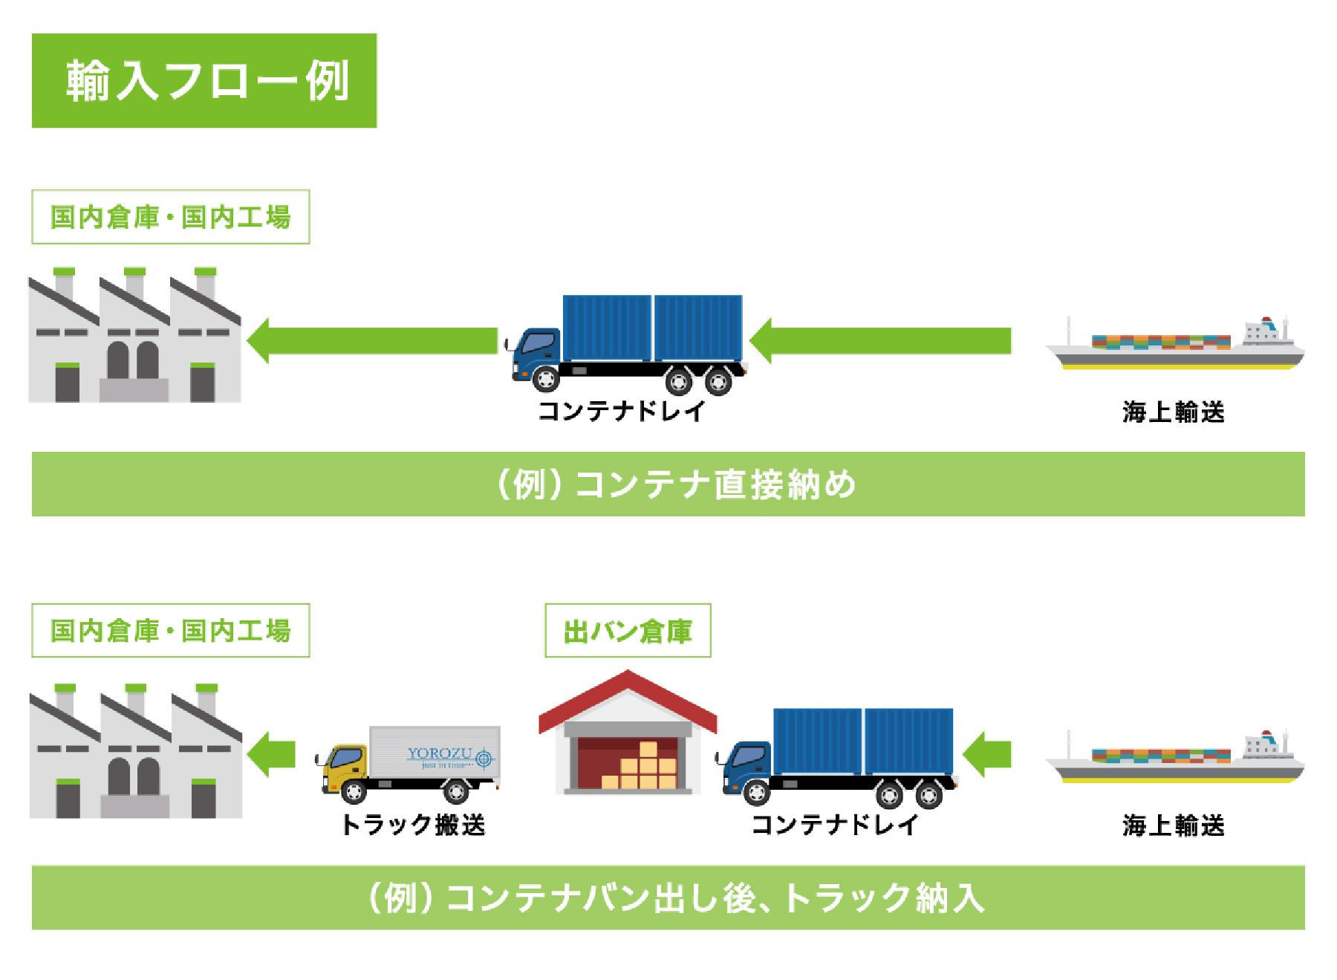
海外から日本へ輸入
■ 中国
■ ベトナム
■ タイ
■ 台湾
■ ヨーロッパ
。。。

Slide 12
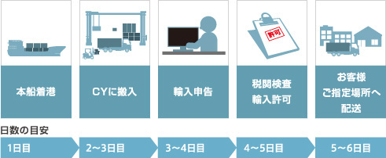
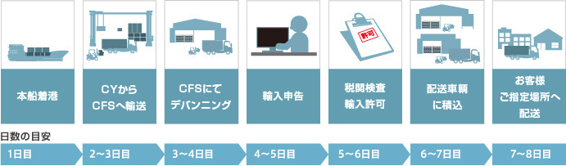
CY…コンテナヤード CFS…コンテナ・フレイト・ステーション

Slide 13
THE END

